Slide 1
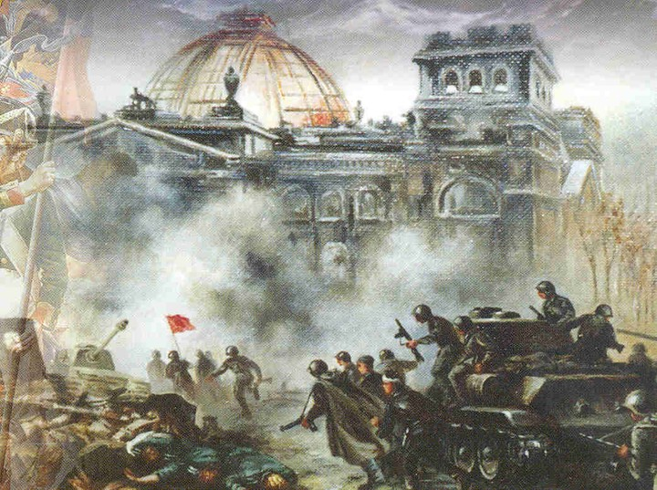
Великая Отечественная Война
Великая Отечественная Война
1941-1945 гг

Slide 2
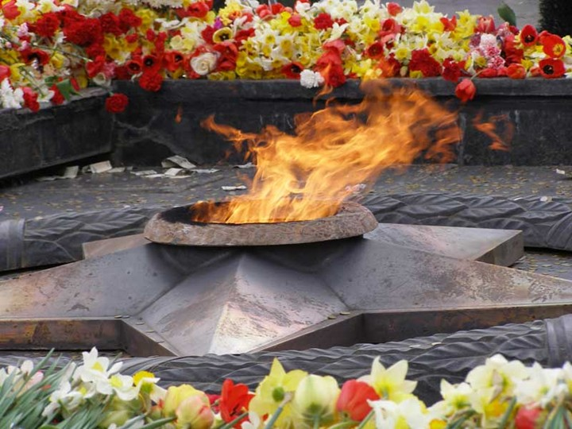
ВОЙНА В СУДЬБЕ ПОКОЛЕНИЙ

Slide 3
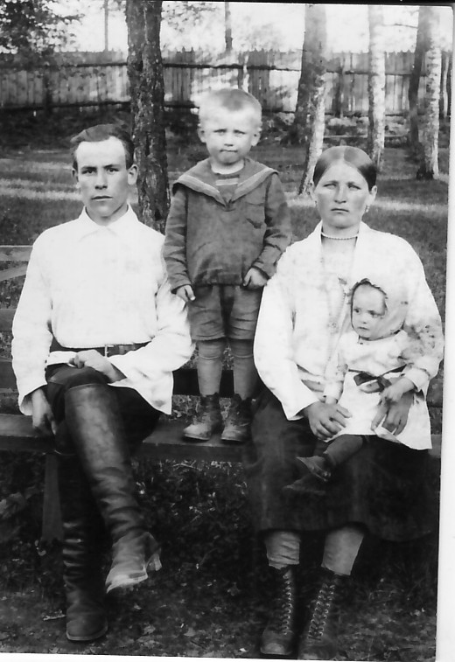
Мой прапрадедушка
Филатов Василий
Павлович 1908 г.р.
(довоенная фотография)
с семьей:
жена(прапрабабушка)
Филатова Мария Ивановна
сын (прадедушка)
Филатов Николай Васильевич
дочь
Филатова Александра Васильевна

Slide 4
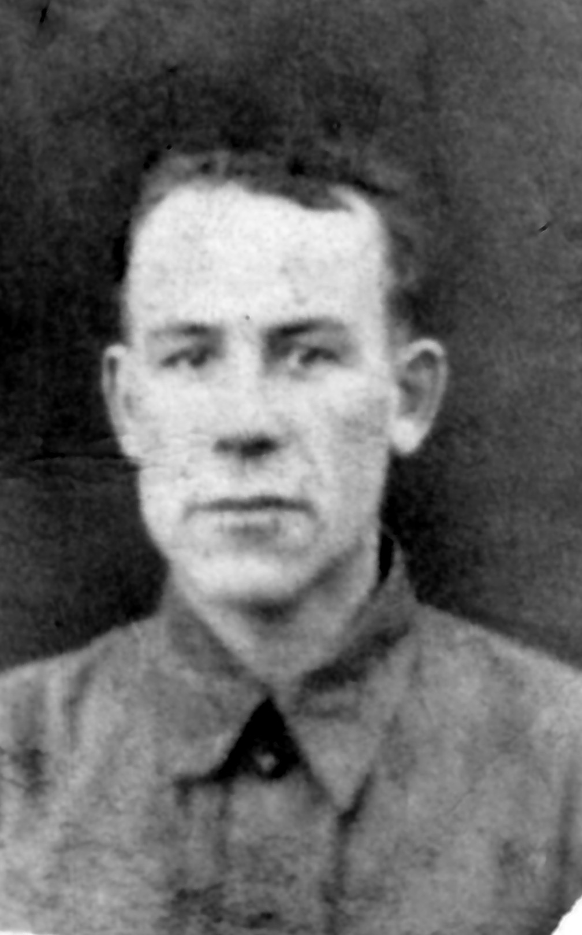
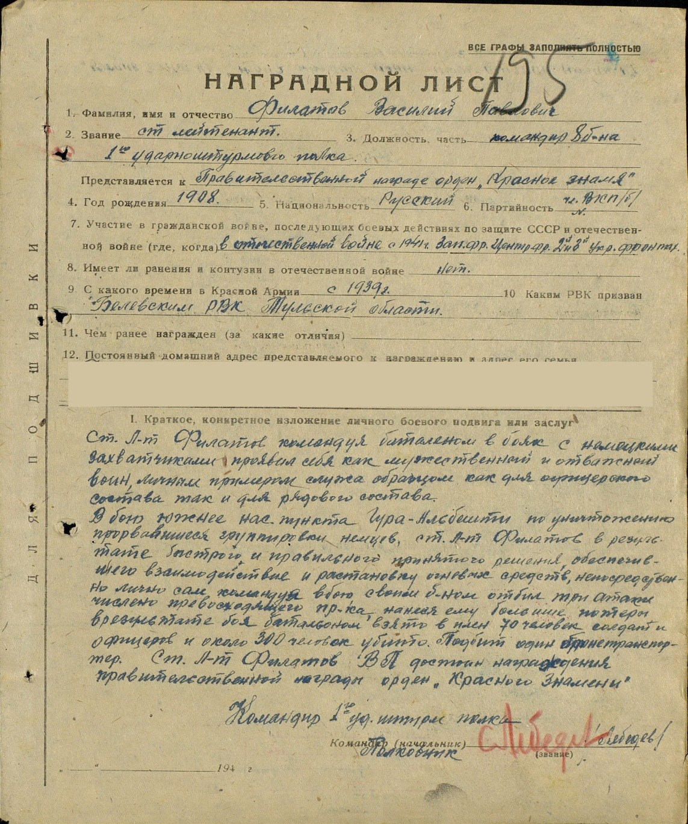
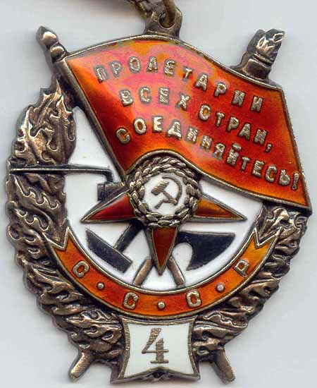
7.10.1944 г. командир 8-го батальона 1-го ударно-штурмового полка старший лейтенант Филатов В.П. Был награжден орденом «Красного Знамени» .

Slide 5
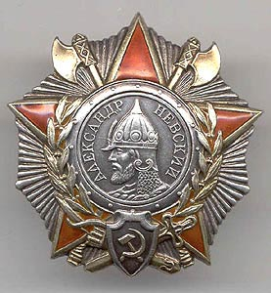
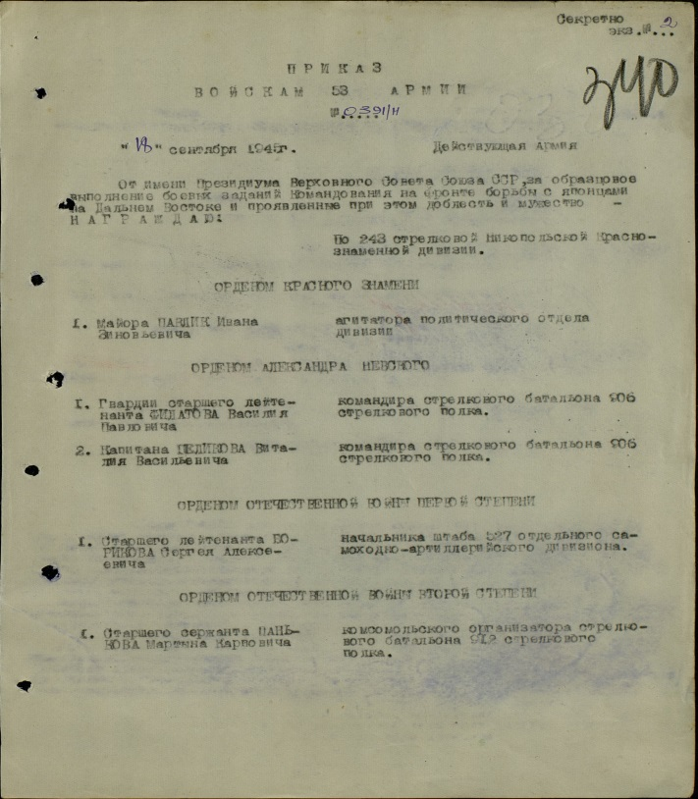
За образцовое выполнение заданий командования на фронте борьбы с японцами на Дальнем Востоке награжден Орденом «Александр Невский» 18 сентября 1945 г.

Slide 6
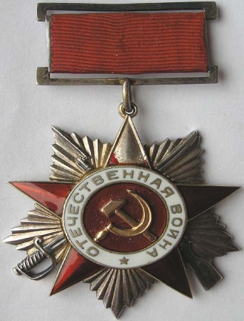
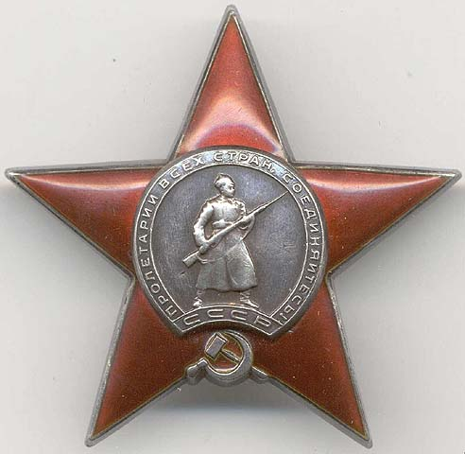
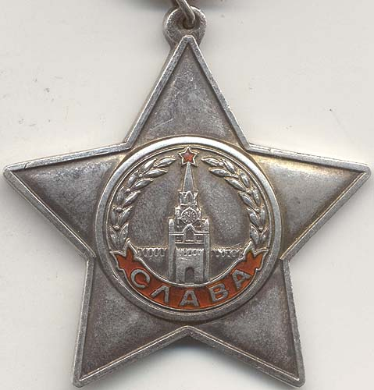
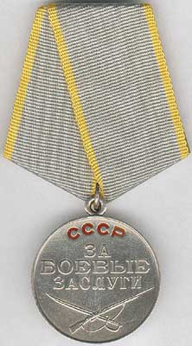
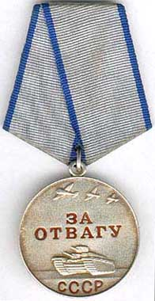
Также был награжден : Орденом отечественной войны I и II степени; Орденом Красной Звезды; Орденом Славы III степени; Медалью «За боевые заслуги» и медалью «За отвагу»;

